Slide 1

SISTEMA DE GESTIÓN DE VENTAS DE PERFUMERÍA EN ECUADOR
ING. CHRISTIAN PATRICIO HERNÁNDEZ CHILLOGALLO

Slide 2
Problemática Analizada:
Kaycosmetis,ec es un área enfocada en la exploración y desarrollo en la venta de perfumería. Su objetivo es crear interfaces de usuario agradables de usar, que proporcionen una experiencia amena para los usuarios y fomenten la compra del producto. Esta área cubre aspectos relacionados con el diseño de interfaces, tales como usabilidad, accesibilidad, experiencia de usuario y ergonomía.

Slide 3
Propuesta
Esta propuesta busca crear una experiencia de compra online excepcional para los clientes de perfumes de Kaycosmetis.ec,
Objetivos
Crear una experiencia de compra online atractiva y fácil de usar para los clientes de perfumes
Mejorar la presencia digital de Kaycosmetis.ec en el mercado de perfumes

Slide 4
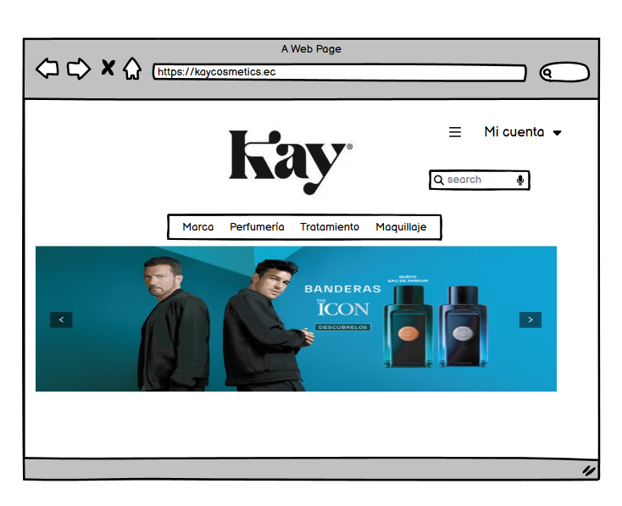
Problemática Analizada:

Slide 5
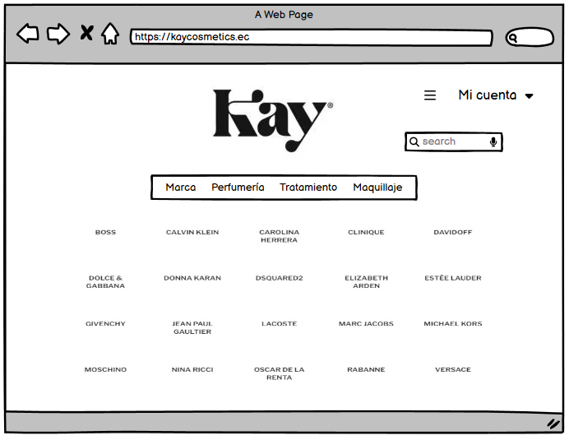

Slide 6
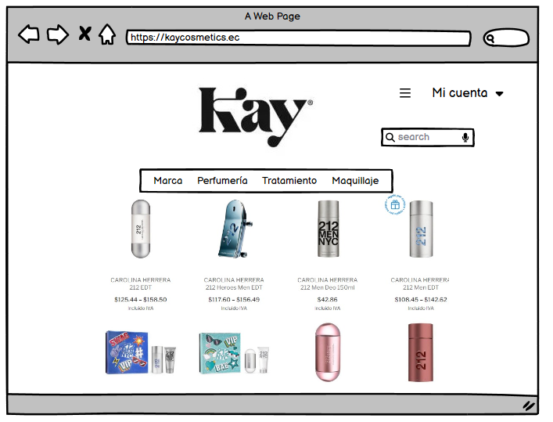

Slide 7
Especificación de Requerimientos de Usuario (ERU) Sistema de Venta de Perfumería con Gestión CRUD de Clientes por Administrador
Propósito: Definir los requisitos y expectativas para un sistema de venta de perfumería que permita a los administradores realizar operaciones CRUD (Crear, Leer, Actualizar, Eliminar) sobre los clientes.
Alcance: El sistema se enfocará en proporcionar a los administradores las herramientas necesarias para gestionar clientes de manera eficiente, manteniendo actualizada la base de datos de usuarios.

Slide 8
Descripción General
Visión del sistema: El sistema permitirá a los administradores realizar una gestión completa de los clientes, incluyendo la creación de cuentas, actualización de información, visualización de datos, y eliminación de usuarios cuando sea necesario.

Slide 9
Requerimientos Funcionales Funcionalidades CRUD para el Administrador en el Manejo de Clientes
Creación de Clientes
RF1: El administrador debe poder crear nuevas cuentas de clientes manualmente, ingresando datos como nombre, correo electrónico, dirección, y teléfono.
RF2: Al crear una cuenta, el administrador debe poder asignar roles específicos al cliente

Slide 10
Actualización de Información de Clientes
RF3: El administrador debe poder leer y visualizar una lista completa de clientes registrados en el sistema, con detalles como nombre, correo electrónico, historial de compras y estado de la cuenta.
RF4: El administrador debe poder buscar y filtrar clientes por diferentes criterios, como nombre, correo electrónico, fecha de registro, o estado de la cuenta.

Slide 11
Eliminación de Clientes
RF7: El administrador debe poder eliminar una cuenta de cliente cuando sea necesario, ya sea por solicitud del cliente o por razones administrativas.
RF8: Antes de eliminar una cuenta, el sistema debe solicitar una confirmación para evitar eliminaciones accidentales.

Slide 12
Requerimientos No Funcionales
RNF1: El sistema debe ser accesible desde dispositivos móviles y de escritorio, con un diseño responsivo.
RNF2: La interfaz para la gestión de clientes debe ser intuitiva y fácil de usar, con tiempos de respuesta rápidos.
RNF3: El sistema debe cumplir con las normativas de seguridad, protegiendo la información personal de los clientes.

Slide 13
Especificación de Requerimientos Funcionales (ERF) Sistema de Venta de Perfumería - Gestión de Clientes CRUD por Administrador
Introducción
Este documento detalla los requerimientos funcionales específicos relacionados con las operaciones CRUD que el administrador debe poder realizar para la gestión de clientes en el sistema de venta de perfumería.

Slide 14
Requerimientos Funcionales 2.1. Creación de Clientes
RF1: El sistema debe permitir al administrador crear una nueva cuenta de cliente, ingresando información básica como:
Nombre completo.
Dirección de correo electrónico.
Número de teléfono.
Dirección física.
Fecha de nacimiento (opcional).

Slide 15
RF2: El sistema debe enviar un correo electrónico de bienvenida al cliente cuando se crea una nueva cuenta.
2.2. Lectura y Visualización de Información de Clientes
RF3: El sistema debe permitir al administrador visualizar una lista completa de clientes registrados, mostrando información relevante como:
Nombre completo.
Dirección de correo electrónico.
Número de teléfono.

Slide 16
Actualización de Información de Clientes
RF3: El sistema debe permitir al administrador actualizar la información de un cliente, incluyendo:
Nombre completo.
Dirección de correo electrónico.
Número de teléfono.
Dirección física.
RF7: El sistema debe permitir al administrador cambiar el estado de la cuenta del cliente (por ejemplo, de activo a inactivo o suspendido).
RF8: El sistema debe registrar todas las modificaciones realizadas en la cuenta de un cliente, guardando un historial de cambios con fecha y hora.
2.4. Eliminación de Clientes
RF9: El sistema debe permitir al administrador eliminar una cuenta de cliente, con las siguientes consideraciones:
Confirmación previa por parte del administrador antes de proceder con la eliminación.
Registro de la eliminación en un historial que incluya la razón de la eliminación (si aplica) y la fecha de eliminación

Slide 17
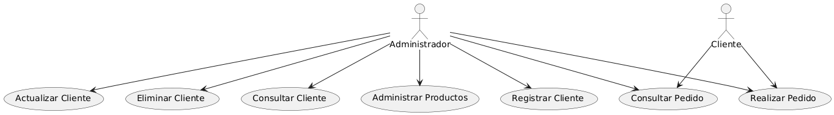
Diagrama Casos de Uso

Slide 18
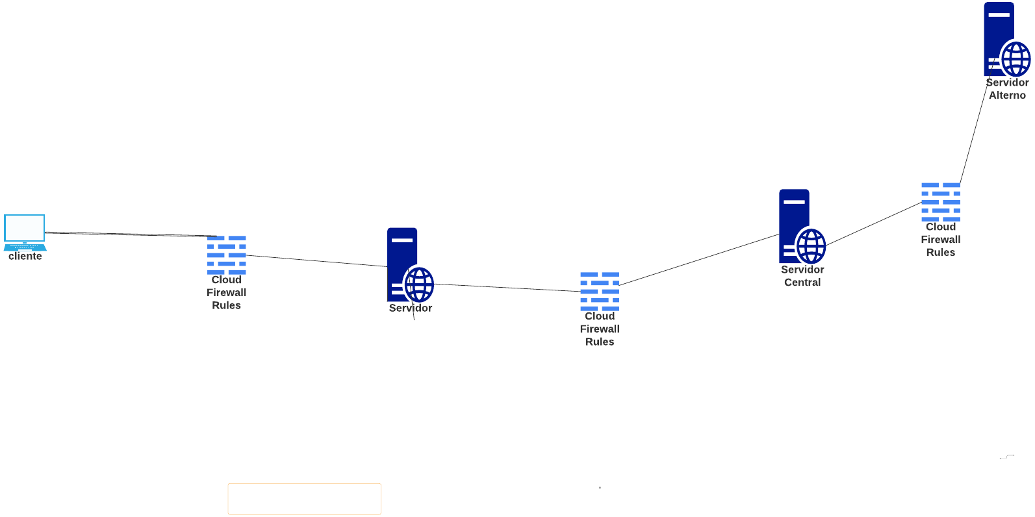
Arquitectura

Slide 19
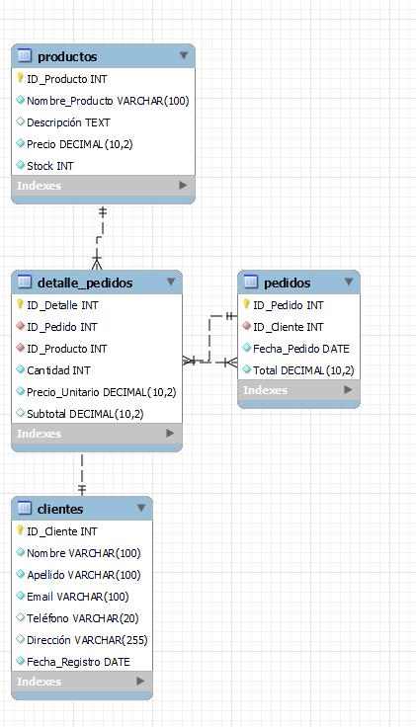
Diagrama UML

Slide 20
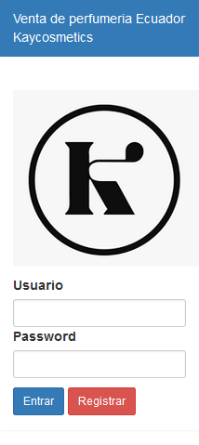
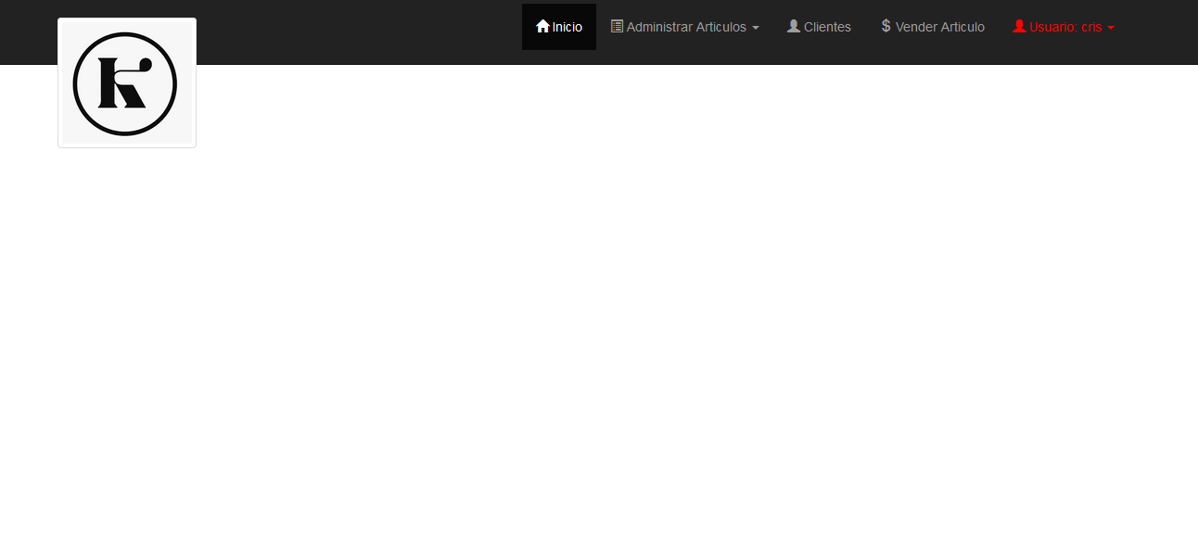
Interfaz

Slide 21
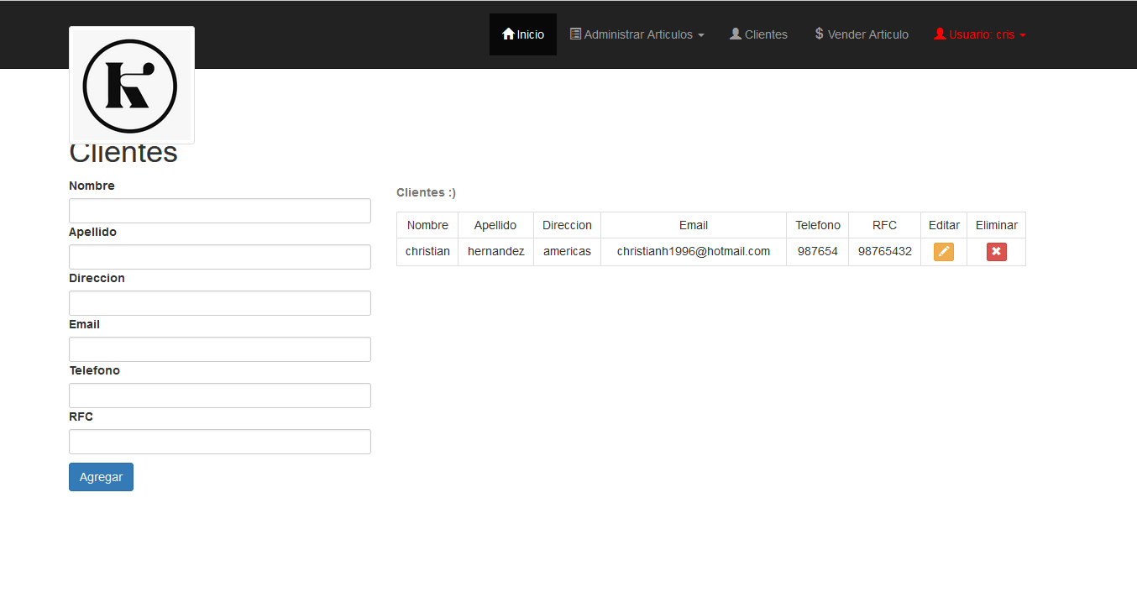

Slide 22
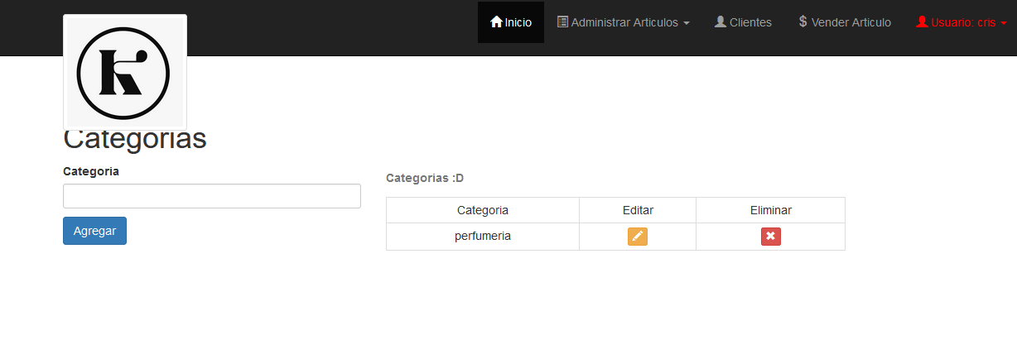

Slide 23
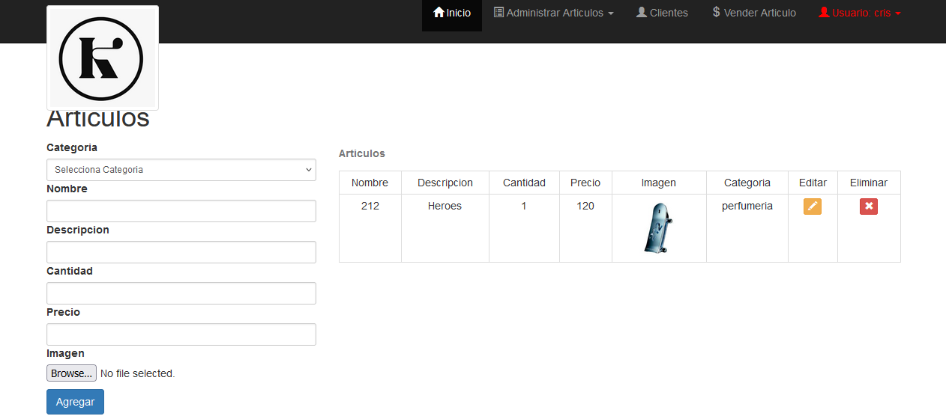

Slide 24
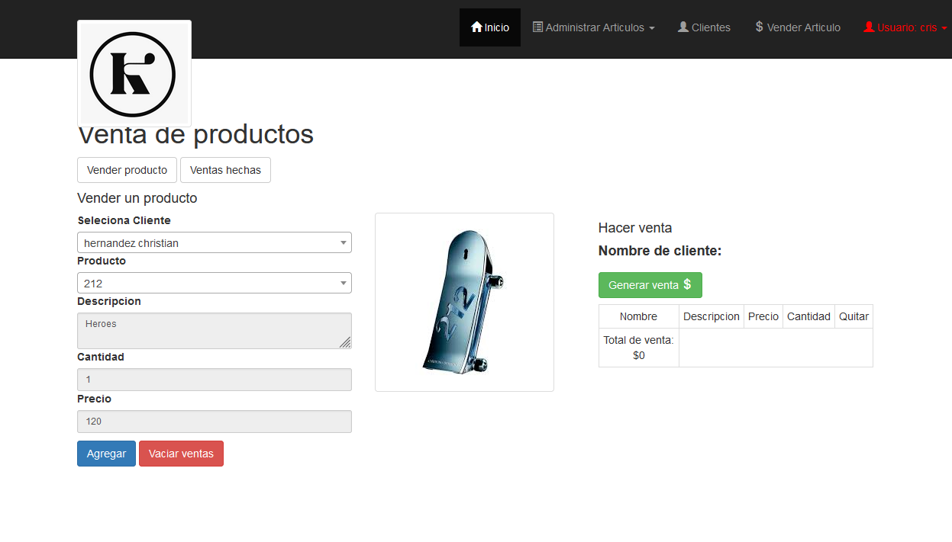

Slide 25
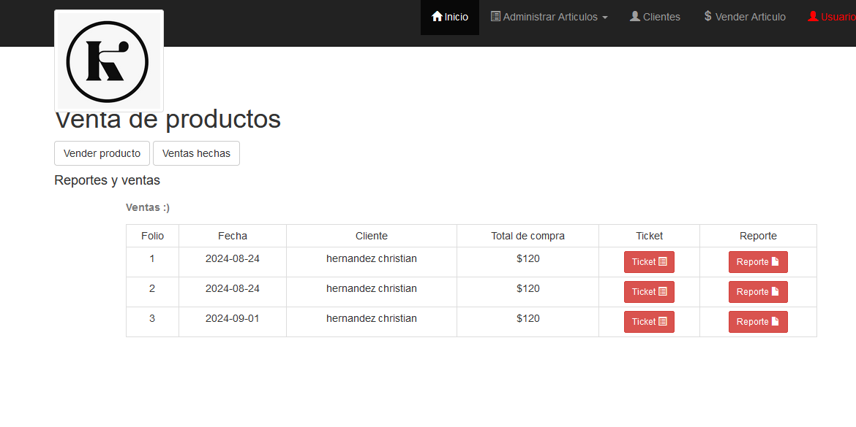

Slide 26
Conclusiones
El proyecto sistema de gestión de ventas de perfumería en Ecuador ha concluido con éxito, logrando cumplir con los objetivos y expectativas establecidas al inicio. A lo largo del proceso, se han implementado las funcionalidades previstas, como satisfacer las necesidades del cliente y los usuarios finales.

